Slide 1


基于力失衡的磁性小球
小尺度弯管外磁场驱动方法研究
汇报人：刘冠诚
指导教师：陆永华 教授
2020 年 12 月 14 日
Notes:
各位老师好，我叫刘冠诚，我的研究课题的题目是基于力失衡的磁性小球小尺度弯管外磁场驱动方法研究

Slide 2
目录
基于力失衡的磁性小球二维空间外磁驱动方法研究
CONTENTS
1
研究目的与意义
2
国内外研究概况
3
研究内容及方案
4
预期成果
5
研究计划进展
Notes:
我的报告从5个方面对研究课题进行讲解，第一是研究目的与意义，第二个是国内外研究概况、第三是研究内容及方案，第四是预期成果，最后是研究计划进展
那么首先我先讲解下课题的研究目的与意义

Slide 3
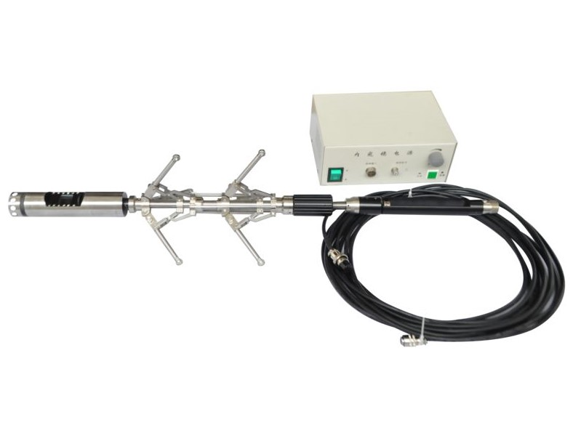
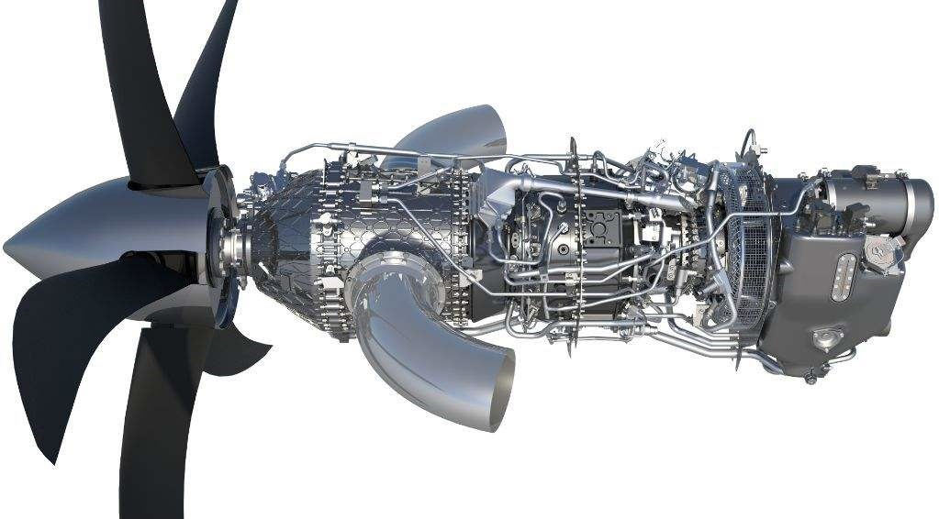

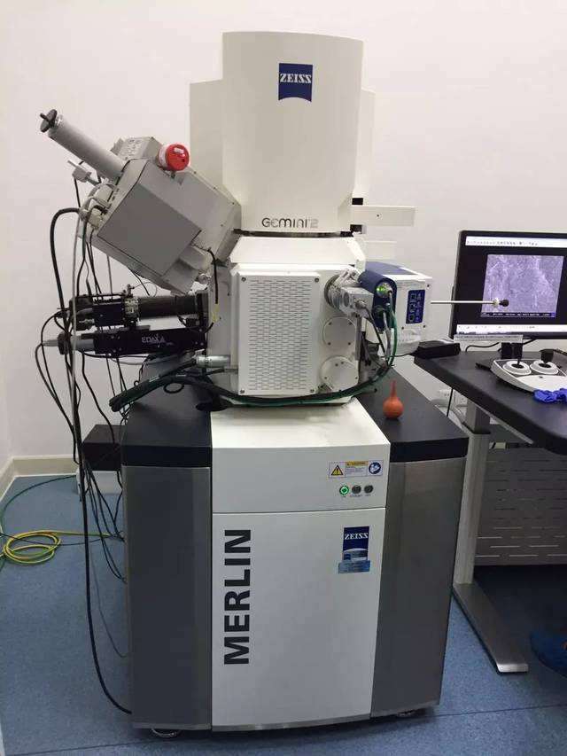
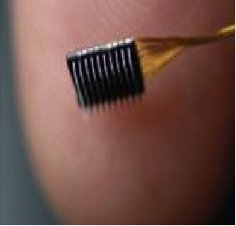
研究目的及意义
Purpose of Research
航空发动机
管道内窥镜
狭长区域检测与清淤、微装配、微纳制造
微机电装配
微纳制造
Notes:
那么首先我来概况一下课题的研究目的与意义 1、工业领域，尤其是航空航天领域及核工业领域中需要大量微细管道，这些微细弯管的内部质量检查与清淤一直是一大难点。传统的检查方法多采用破坏性检查，或者将内窥镜微型化处理以后用于弯管的内部质量检查，这两种方法应用场景都有很大的局限性，对设备和零件也会产生不同程度的损伤
2、而且，精密制造业中经常需要在微小、相对封闭的狭长空间或特殊空间场合进行作业，比如：微机电装配和微纳制造
3、所以，悬浮微机器人由于尺寸小、无拘束等特性，使得非常适用于这种空间场合，因此工业上无接触式的无线检测装置及其驱动控制方法研究是具有重要意义的

Slide 4
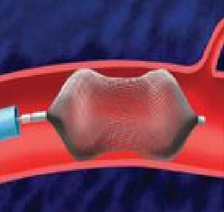
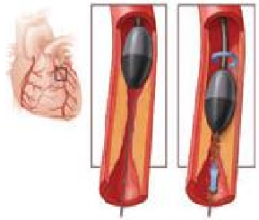
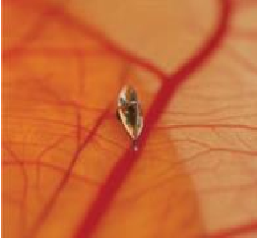
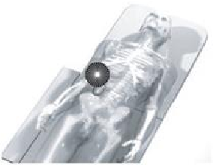

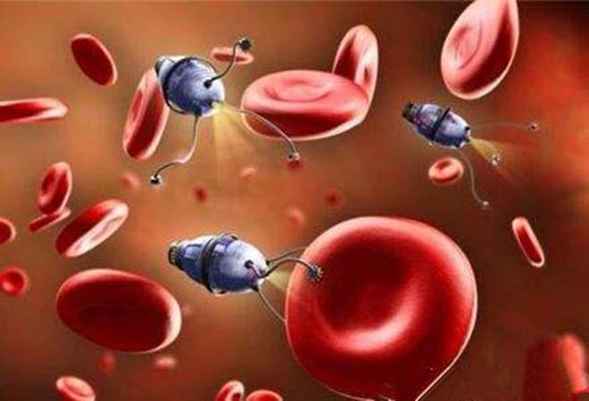
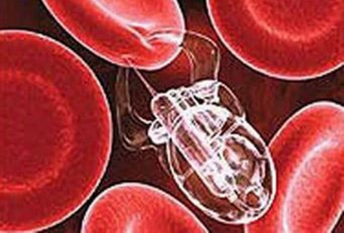
研究目的及意义
Purpose of Research
血管通导
肠道检测
靶向给药
微细手术
医学、生物学领域
基因编辑
细胞注入
Notes:
1、在生物学领域，特别是动植物基因工程、农产品改良育种等研究领域,需要实现遗传物质注入细胞、基因编辑这些精细操作，因此都离不开悬浮微机器人系统的无线驱动技术
2、在医疗领域，悬浮微机器人可以代替医护人员进行外科手术、医疗检测等任务。例如肠胃、气管、血管等部的淤塞症状。利用现有的医疗技术，疾病的诊断与治疗多采用机械设备介入式诊疗方法。如果采用无接触式悬浮微机器人进入人体器官腔道，在细微管道对病变部位进行观测和诊断，通过赋予微机器人一些执行功能可使其对病变部位进行微型手术或者靶向施药，完成手术或提高了疗效的同时，也极大避免了外科手术中介入式机械设备对器官内壁造成的损伤，减少手术设施给患者带来的痛苦。
3、因此在医学和生物学上，无接触式的无线检测装置及其驱动控制方法研究也同样具有重要意义

Slide 5
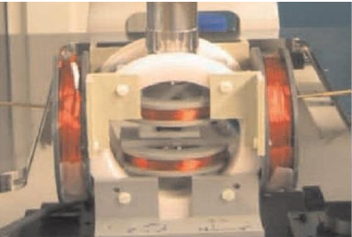
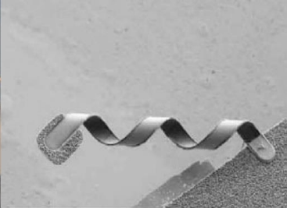
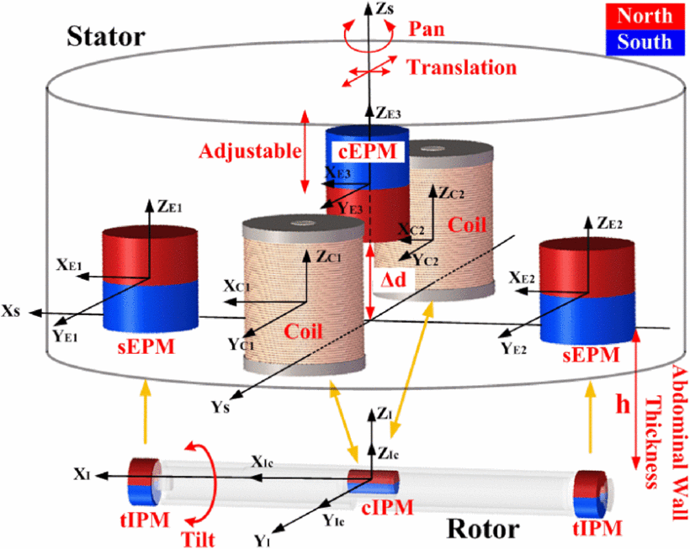
国内外研究概况
Research Situation at Home and Abroad
瑞士苏黎世联邦理工Bradley教授团队
外磁场驱动细菌鞭毛机器人
均匀磁场亥姆霍兹线圈搭建驱动系统
液体环境旋转动力，细胞靶向给药
美国田纳西大学Xiaolong Liu团队
插入式胶囊内窥镜机器人
永磁体+线圈->外部旋转磁场驱动
实现定向旋转、平移和倾斜运动
Notes:
下面是国内外的研究概况，首先是国外的研究情况
团队采用均匀磁场亥姆霍兹线圈的外磁驱动系统驱动细菌鞭毛机器人，使其在有粘性的液体环境中产生旋转前进的动力，可应用于细胞的靶向给药。
团队采用永磁体加线圈产生外部旋转磁场的方式驱动插入式胶囊内窥镜机器人，以手持的方式使其可以在被检测的人体消化道中实现旋转、平移和倾斜。

Slide 6
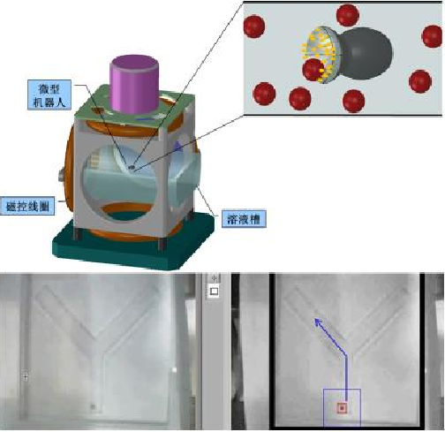
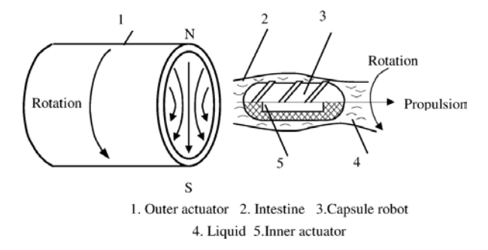
国内外研究概况
Research Situation at Home and Abroad
中科院沈阳自动化所
微流体液体环境悬浮驱动系统
4线圈作为外磁场，半球体微型机器人
液体环境平动和旋转2个自由度驱动
大连理工大学的张钊
胶囊管道微机器人驱动系统
外部旋转磁场驱动，永磁体机器人
粘性液体管道，可旋转前进和换向
Notes:
其次是国内的研究情况，
自动化所采用4线圈作为外磁场搭建了微流体悬浮驱动系统，驱动半球体微型机器人在液体环境中实现平动和旋转这2个自由度的运动。
张钊团队采用外部旋转磁场搭建了胶囊管道微机器人驱动系统驱动胶囊型永磁体机器人，使其在粘性液体管道内旋转前进和前后换向
国内研究较为落后于国外，大部分研究都二维方向。

Slide 7
研究内容及方案
Research Context and Method
基于力失衡的磁性小球小尺度弯管外磁场驱动方法研究
研 究 目 标
实现磁性小球在小尺度弯管内的三维运动
总 体 方 案
插补法规划路径
离散化小步长
差分法
一维悬浮运动
二维弯管截面悬浮与运动控制
三维小尺度弯管内三维运动控制
Notes:
本课题旨在提出一套在小尺度弯管内基于力失衡的磁性小球外磁场驱动理论和控制方法。在提出理论和方法的同时，设计一套外磁场驱动与控制系统并搭建一套外磁场悬浮运动控制平台。目标是实现磁性小球在小尺度弯管内的三维运动
本课题的研究方案分为三个部分：
1）首先，通过上下分布的双电磁驱动器，采用差分法联合控制使磁性小球更加稳定保持悬浮状态；
2）其次，竖直方向和水平方向采用小步长离散化的形式对磁性小球进行运动控制，实现小球在二维弯管截面的悬浮运动；
3）最后，各维度间的联合运动通过对小尺度弯管轨迹进行三维扫描建模，之后对三维模型进行运动路径规划，以插补方式，将磁性小球沿逼近路径曲线插补得到的折线作为小球的实际运动路径，并进行三个维度方向上的配合运动。
这是课题的总体研究方案。

Slide 8
研究内容及方案
Research Context and Method
基于力失衡磁悬浮驱动理论设计与磁仿真
外磁场驱动系统机械部分与电路部分设计
磁悬浮驱动部分控制系统仿真
外磁场驱动试验平台搭建
磁性小球运动控制测试试验
Notes:
对于研究内容及方案，将更详细地分为以下几个部分:
第一
第二
第三
第四
第五

Slide 9
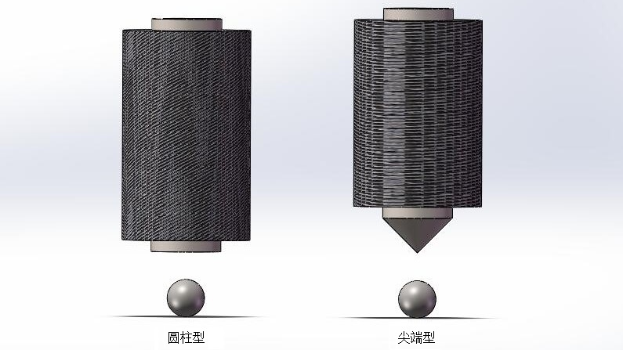
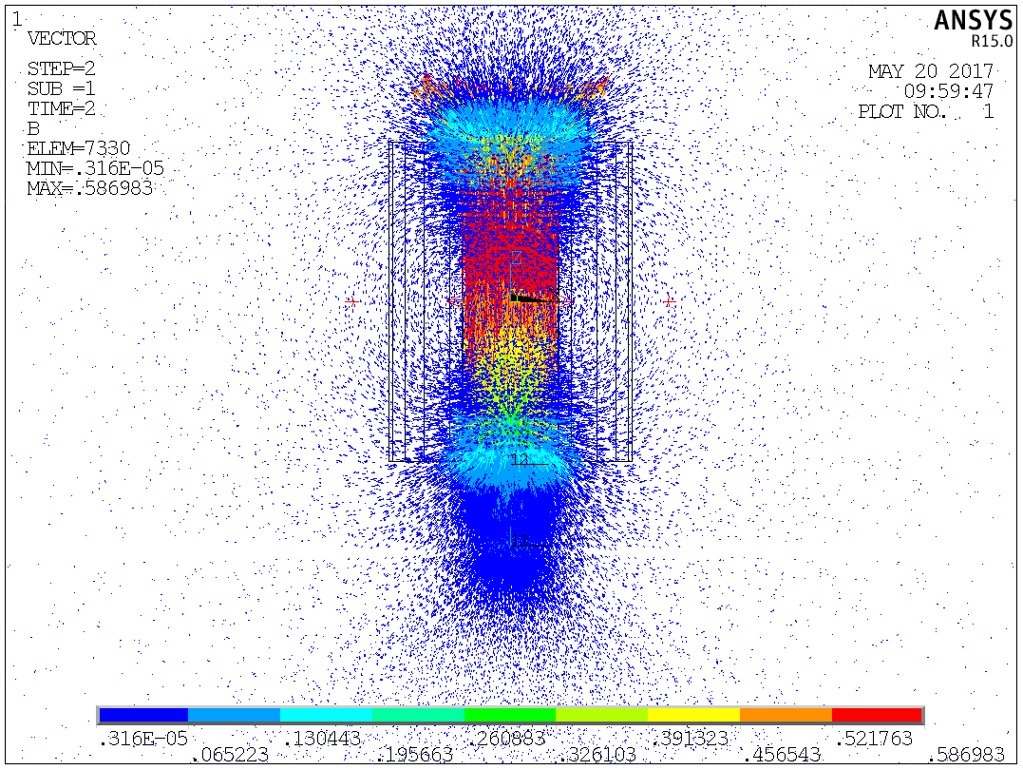
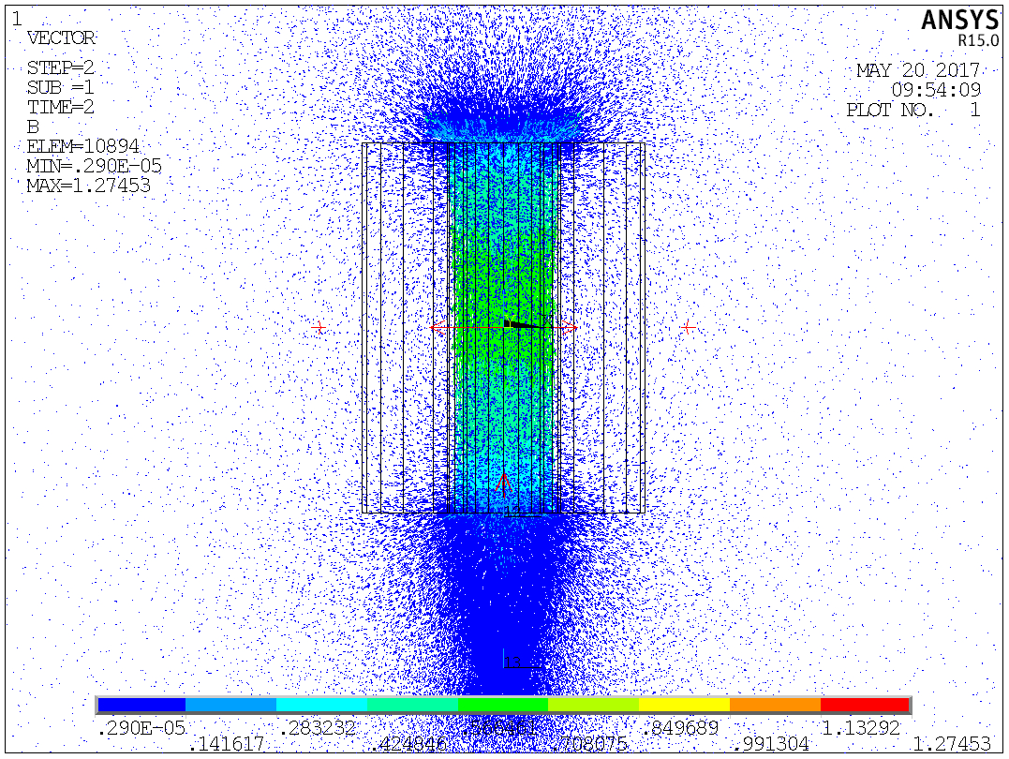
研究内容及方案
Research Context and Method
1、理论设计与磁仿真
Notes:
电磁驱动器的结构考虑了圆柱形和尖端型两种，下面是两种电磁驱动器模型的磁场有限元仿真
通过有限元仿真比较这两种模型的电磁性能的差异，确定选择圆柱形电磁驱动器模型

Slide 10
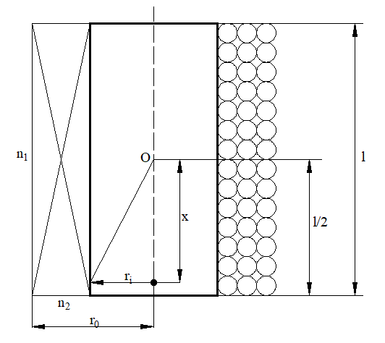
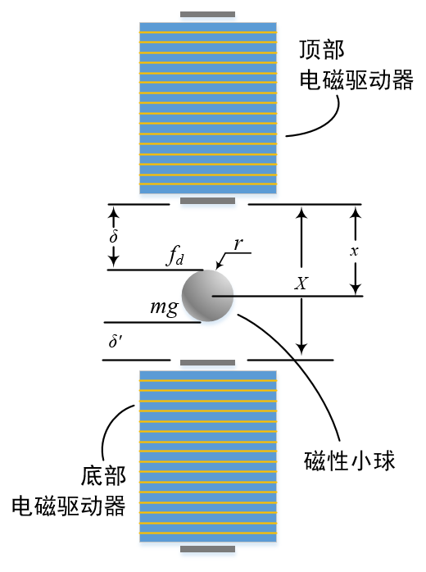
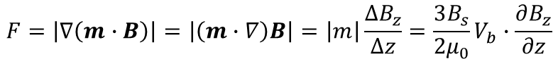
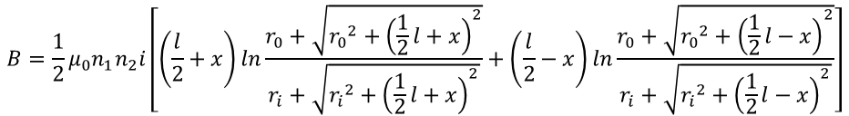
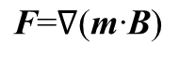
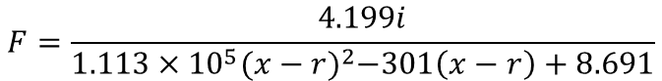
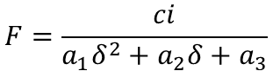
研究内容及方案
Research Context and Method
1、理论设计与磁仿真
永磁体受到电磁驱动器的电磁吸力F可
表示为磁场B作用在偶极m上的矢量力
$$\text{F}\text{=∇(}\text{m}\text{∙}\text{B}\text{)}$$
多层螺线管轴线任意点磁场B的公式
$$B=\frac{1}{2}μ_{0}n_{1}n_{2}i\left[\left(\frac{l}{2}+x\right)ln\frac{r_{0}+\sqrt{{r_{0}}^{2}+{\left(\frac{1}{2}l+x\right)}^{2}}}{r_{i}+\sqrt{{r_{i}}^{2}+{\left(\frac{1}{2}l+x\right)}^{2}}}+\left(\frac{l}{2}−x\right)ln\frac{r_{0}+\sqrt{{r_{0}}^{2}+{\left(\frac{1}{2}l−x\right)}^{2}}}{r_{i}+\sqrt{{r_{i}}^{2}+{\left(\frac{1}{2}l−x\right)}^{2}}}\right]$$
磁性小球所受单个电磁驱动器电磁力
$$F=\left|\text{∇}\left(m∙B\right)\right|=\left|\left(m∙∇\right)B\right|=\left|m\right|\frac{∆B_{z}}{∆z}=\frac{3B_{s}}{2μ_{0}}V_{b}∙\frac{∂B_{z}}{∂z}$$
磁性小球受电磁驱动器的磁力理论简化
模型
$$F=\frac{ci}{a_{1}δ^{2}+a_{2}δ+a_{3}}$$
$$F=\frac{4.199i}{1.113×{10}^{5}{(x−r)}^{2}−301\left(x−r\right)+8.691}$$
Notes:
对于力失衡现象，磁性小球在上下一对空间位置均布的电磁驱动器中悬浮并旋转，通过磁性小球磁极相垂直的左右位置一对电磁驱动器施加非对称磁场时，会导致磁性小球的磁极发生稍微偏移，从而打破旋转状态下磁性小球的力平衡，出现左右位置偏置的现象。需要通过直线位移离散化的力失衡控制方法实现磁性小球从平衡到失衡，再到平衡的状态。
对于磁性小球的受力理论设计，根据磁偶极受磁场作用力的通用理论公式，并根据多层螺线管轴线位置上磁场的公式，整理分析可得磁性小球受电磁驱动器电磁力公式，由于公式较为复杂，对其简化后得到理论简化公式，公式中更加明确的显示出电磁力与电流i，小球位置的关系。系数是根据小球的尺寸性能，电磁驱动器的结构性能得到。

Slide 11
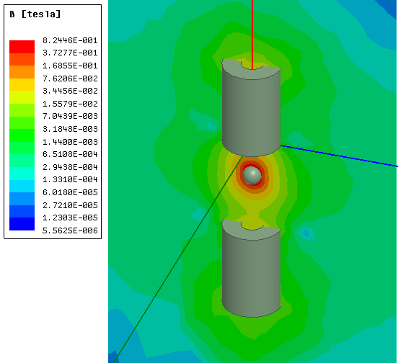
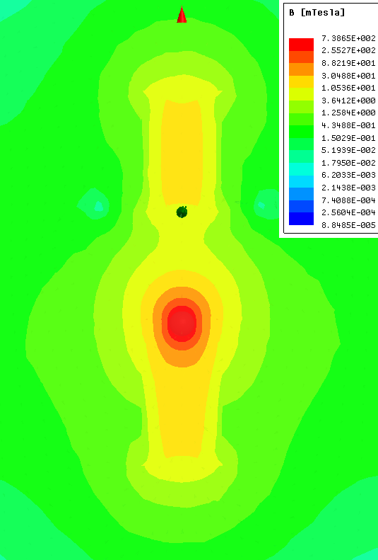
研究内容及方案
Research Context and Method
1、理论设计与磁仿真
双电磁驱动器的磁性小球力失衡磁悬浮受力模型采用差动式磁悬浮结构，悬浮球所受电磁力
$$F=\frac{4.199i_{1}}{1.113×{10}^{5}{(x−r)}^{2}−301\left(x−r\right)+8.691}−\frac{4.199i_{2}}{1.113×{10}^{5}{(X−x−r)}^{2}−301\left(X−x−r\right)+8.691}$$
Notes:
对于上下两个电磁驱动器，所受电磁合力如公式所示，在控制时，电流i1和i2需要进行动态调整，使得电磁合力与磁性小球重力mg平衡。
设计范围65mm
小球直径12.7mm,质量8.15g
图中为小球上端到下电磁驱动器的距离，中间点再55/2+12.7/2=27.5+6.35=33.85mm位置

Slide 12
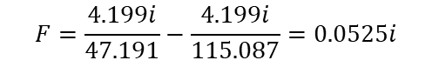
研究内容及方案
Research Context and Method
1、理论设计与磁仿真
初步设计：双电磁驱动器电流值相同，为i
$$F=\frac{4.199i}{1.113×{10}^{5}{(x−r)}^{2}−301\left(x−r\right)+8.691}−\frac{4.199i}{1.113×{10}^{5}{(X−x−r)}^{2}−301\left(X−x−r\right)+8.691}$$
设计距离X=65mm，铜线线径0.6mm，最大允许通过的电流为1.6A。
选取x值为26.35mm，电磁力F与i的关系为
$$F=\frac{4.199i}{47.191}−\frac{4.199i}{115.087}=0.0525i$$
选取i值为1.6A，电磁力F与磁性小球中心到上电磁驱动器的底部传感器下端的
距离x的关系为
$$F_{c}=\frac{4.199∗1.6}{1.113×{10}^{5}{\left(δ−0.00635\right)}^{2}−301.0(δ−0.00635)+8.691}−\frac{4.199∗1.6}{1.113×{10}^{5}{\left(0.05865−δ\right)}^{2}−301.0(0.05865−δ)+8.691}$$
F与i为线性关系
F与x为非线性关系
0<i<1.6A
0<x<0.0523m
Notes:
初步设计将电流值设计为相同大小，得到如下公式。设计距离为，最大电流为1.6A。
选取x，F与i关系如下，左图为曲线，关系为线性
选取i，F与x关系如下，右图为其曲线，关系为非线性。

Slide 13
研究内容及方案
Research Context and Method
2、机械部分设计-电磁驱动器
电磁驱动器设计
多次仿真修改线型和电磁驱动器尺寸并与设计需求对比，直至达到设计需求
电磁驱动器按要求进行初步结构设计
对初步设计的电磁驱动器进行磁场有限元仿真
电磁驱动器制作并测试性能
根据仿真结果和设计需求对绕线进行选型、尺寸参数计算
满足设计需求
对新的电磁驱动器参数再次进行磁场有限元仿真
完成设计
Notes:
电磁驱动器的设计采用ANSYS仿真加理论计算相结合的方式，首先前期通过磁场仿真确定了电磁驱动器的结构模型
设计结构参数时，通过理论计算初步确定电磁驱动器的尺寸参数，然后借助有限元仿真工具验证设计的电磁驱动器性能是否满足要求，如此循环直到满足要求，然后制作电磁驱动器测试，看是否满足设计需求，最终完成设计

Slide 14
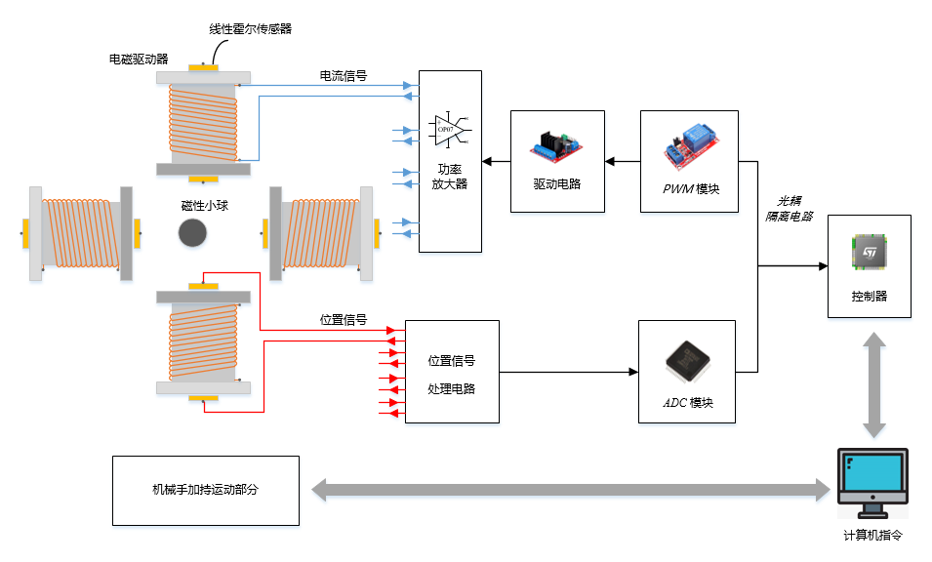
研究内容及方案
Research Context and Method
2、硬件电路设计
两组电磁驱动器通过差分法分别控制磁性小球竖直和水平方向的受力
各方向的每个电磁驱动器采用一组霍尔传感器进行位置检测，实现闭环控制
Notes:
如图所示是磁性小球外磁场驱动系统的电路组成，
首先通过位置传感器将位置信息发送到ADC模块，采集磁性小球的位置信息转换成数字信号，
之后根据控制器的计算，发出PWM信号控制各个电磁驱动器线圈中通过的电流大小，从而改变磁性小球周围的磁场分布，进而改变磁性小球的位置。
对于其特点：
两组电磁驱动器通过差分法分别控制磁性小球竖直和水平方向的受力
各方向的每个电磁驱动器采用一组霍尔传感器进行位置检测，实现闭环控制

Slide 15
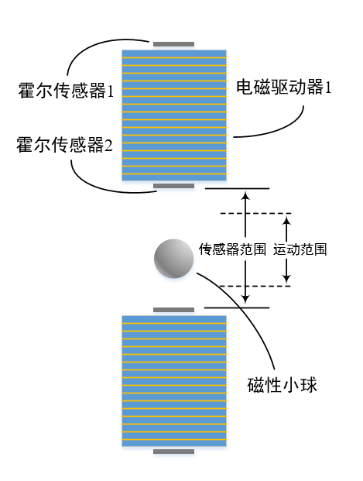
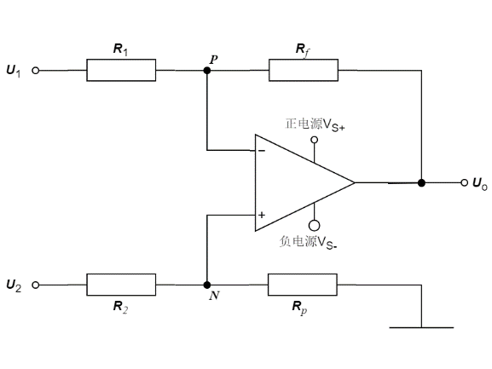
研究内容及方案
Research Context and Method
2、硬件电路设计-位置信号处理电路
线性霍尔传感器：
电磁驱动器轴线位置上下分布，消
除单个传感器导致的位置误差
信号处理电路：
采用硬件差分减法电路对两个霍尔
传感器的位置信号进行处理，得到
磁性小球精确的位置信号
双电磁驱动器联动调节：
采用差分法使磁性小球受力更稳定，
减少波动
实现磁性小球的稳定悬浮
实现磁性小球竖直方向和水平方向的稳定运动控制
Notes:
如图所示为设计的一种电磁驱动器结构模型
每个电磁驱动器均采用双霍尔传感器方式布局，在电磁驱动器轴线位置上下分布，消除单个传感器导致的位置误差
信号处理电路采用如图所示硬件差分减法电路对两个霍尔传感器的位置信号进行处理，得到磁性小球精确的位置信号
对于双电磁驱动器，采用差分法实现两个电磁驱动器联合调节，使磁性小球受力更稳定，减少波动

Slide 16
研究内容及方案
Research Context and Method
2、硬件电路设计
光耦隔离电路：
减少驱动电路对控制器信号和性能的影响
HCPL-2611
高速光耦
输出驱动电路的PWM波，数据还原性能较好
数据速率10MBd
上升延迟24ns
下降延迟10ns
占空比5%
占空比95%
Notes:
下面是光耦隔离电路，采用光耦隔离电路的目的是由于：驱动电路和控制器部分供电电压不同，采用光耦隔离电路可以减少驱动电路对控制器信号波动、控制器元器件性能和寿命的影响
光耦隔离电路的设计主要是光耦元件的选择，我们主要从光耦的数据速率、延迟时间这几个参数来选择
由于，磁性小球外磁场驱动系统中电磁驱动器对被控悬浮对象的电磁吸引力通过PWM调节，PWM需要的频率较高，且占空比变化范围需要为$\text{0\sim 100\%}$，可调分辨率级数较大，因此，这就对光耦隔离电路中的光耦芯片性能提出了较高的要求：
(1)光耦的数据速率应远大于PWM信号的频率；
(2)光耦输出波形不能出现明显的失真现象，即输出延迟时间应该小于PWM单位分辨率对应的时间。
PWM频率低于$\text{10 }\text{KHz}$时，被控悬浮对象的悬浮状态不稳定，有明显的抖动，因此需求频率需要高于10KHz。HCPL-2611高速光耦的PWM频率为$\text{21 }\text{KHz}$，占空比变化范围为$\text{0\sim 100\%}。$无论是在低占空比或者是高占空比情形下，该光耦隔离电路的脉冲输出波形都能和输入波形保持良好的一致性，且输出脉冲的上升延迟时间和下降延迟时间均小于$\text{40 }\text{ns}$。
经过光耦隔离电路后波形几乎不发生改变，因此可知HCPL-2611光耦隔离电路具有较好的还原性能。

Slide 17
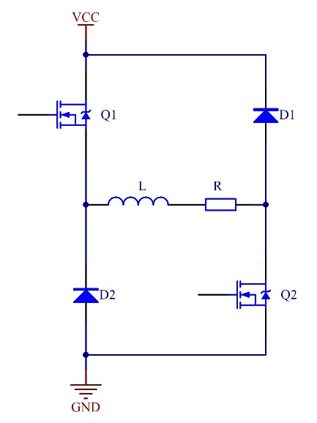
研究内容及方案
Research Context and Method
2、硬件电路设计
半桥式功放
响应速度快
工作频率高
输出脉宽
无限制
Notes:
下面是功放电路，功放包括线性功放和开关功放，
线性功放的动态性能较差，不适合磁悬浮系统对被控悬浮对象位置的动态调节；开关功放动态性能好、效率高，且适用于大功率的场合，因此采用开关功放。
开关功放包括：单极式结构、双极式结构，全桥式结构和半桥式结构
由于半桥式功放具有输出纹波、开关功耗小，输出脉宽无限制，响应速度快，可以工作在较高频率，占空比可以从0到100%等优点，综合考虑半桥式功放

Slide 18
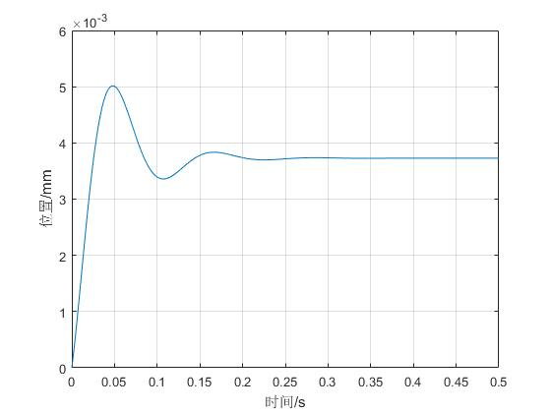
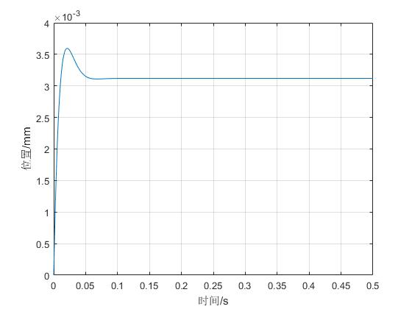
研究内容及方案
Research Context and Method
3、磁悬浮驱动部分控制系统仿真
单电磁驱动器模型
不同PID参数
稳定悬浮
稳定悬浮
Notes:
下面是磁悬浮驱动部分控制系统仿真
对于单电磁驱动器模型，为了实现磁性小球稳定悬浮，控制系统中加入PID控制器
在不同PID参数下的磁悬浮驱动控制系统的阶跃响应曲线如图所示，由仿真结果可知，通过调整合适的控制参数减小超调量和响应时间，能够实现磁性小球的稳定悬浮

Slide 19
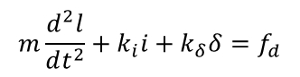
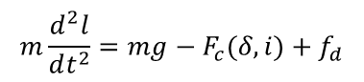
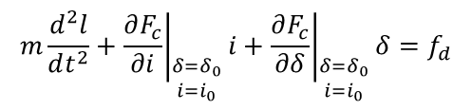
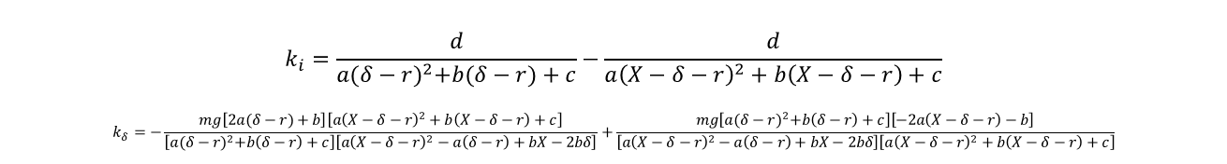
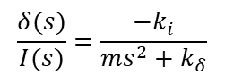
研究内容及方案
Research Context and Method
3、磁悬浮驱动部分控制系统仿真
双电磁驱动器模型
假设悬浮间隙为l，x=l+r，根据牛顿第二定律，悬浮磁性小球运动方程为
$$m\frac{d^{2}l}{dt^{2}}=mg−F_{c}(δ,i)+f_{d}$$
将电磁力合力$F_{c}$的泰勒展开式代入可得
$$m\frac{d^{2}l}{dt^{2}}+{\left.\frac{∂F_{c}}{∂i}\right|}_{\begin{aligned}δ=δ_{0} \\ i=i_{0}\end{aligned}}i+{\left.\frac{∂F_{c}}{∂δ}\right|}_{\begin{aligned}δ=δ_{0} \\ i=i_{0}\end{aligned}}δ=f_{d}$$
提取电流刚度系数$k_{i}$和位移刚度系数$k_{δ}$。令$k_{i}={\left.\frac{∂F_{c}}{∂i}\right|}_{\begin{aligned}δ=δ_{0} \\ i=i_{0}\end{aligned}}$和$k_{δ}={\left.\frac{∂F_{c}}{∂δ}\right|}_{\begin{aligned}δ=δ_{0} \\ i=i_{0}\end{aligned}}$，则
$$m\frac{d^{2}l}{dt^{2}}+k_{i}i+k_{δ}δ=f_{d}$$
电流刚度系数和位移刚度系数公式：
$$k_{i}=\frac{d}{a{(δ−r)}^{2}+b(δ−r)+c}−\frac{d}{a{\left(X−δ−r\right)}^{2}+b\left(X−δ−r\right)+c}$$
$$k_{δ}=−\frac{mg\left[2a(δ−r)+b\right]\left[a{\left(X−δ−r\right)}^{2}+b\left(X−δ−r\right)+c\right]}{\left[a{(δ−r)}^{2}+b\left(δ−r\right)+c\right]\left[a{\left(X−δ−r\right)}^{2}−a\left(δ−r\right)+bX−2bδ\right]}+\frac{mg\left[a{(δ−r)}^{2}+b\left(δ−r\right)+c\right]\left[−2a\left(X−δ−r\right)−b\right]}{\left[a{\left(X−δ−r\right)}^{2}−a\left(δ−r\right)+bX−2bδ\right]\left[a{\left(X−δ−r\right)}^{2}+b\left(X−δ−r\right)+c\right]}$$
悬浮运动控制模型以电流i为输入，位移x为输出，建立磁性小球悬浮系统控制模型
$$\frac{δ(s)}{I(s)}=\frac{−k_{i}}{ms^{2}+k_{δ}}$$
Notes:
对于双电磁驱动器模型，根据牛顿第二定律得到运动模型，泰勒展开后得到线性化模型，并提取出电流刚度系数和位移刚度系数，并计算出其公式，对运动模型拉氏变换后得到控制模型。

Slide 20
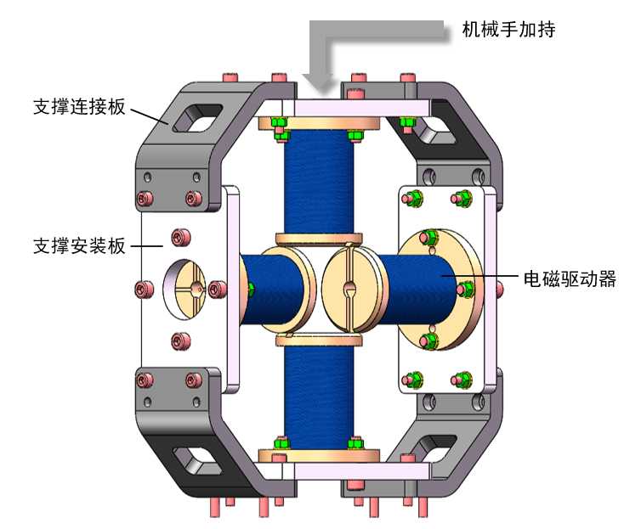
研究内容及方案
Research Context and Method
4、外磁场驱动试验平台搭建
外磁场驱动部分：
实现磁性小球稳定悬浮
实现磁性小球弯管截面
的二维运动
机械手驱动部分：
驱动外磁场驱动装置第
三维度的运动，实现磁
性小球小尺度弯管内的
三维运动
最终实现磁性小球弯管内的三维运动
Notes:
下面是外磁场驱动试验平台的搭建，分为两个部分：
首先，外磁场驱动部分根据磁性小球的运动范围对电磁驱动器进行设计、制作、安装与固定
其次，机械手驱动部分通过机械手加持外磁场二维驱动装置来实现，需要对夹持部分进行安装与固定。
最终目的是实现磁性小球弯管内的三维运动。

Slide 21


研究内容及方案
Research Context and Method
5、磁性小球运动控制测试试验
规划方案:
技术要求：
控制精度：0.5 mm
一维稳定悬浮与运动控制
根据步长和调节时间计算，规划二维运动速度为1-3mm/s
二维弯管截面悬浮与运动控制
规划机械手控制的第三维运动速度为5-10mm/s
三维小尺度弯管悬浮与运动控制
Notes:
下面是磁性小球运动控制的测试试验部分，其中规划方案分为三步：
首先实现一维稳定悬浮与运动控制，悬浮位置精度为0.5mm，运动控制方面，根据设计和试验，得到悬浮运动的设计速度为1-3mm/s（步长为1mm时，调节时间为0.298s，3.356mm/s；步长为0.2mm时，调节时间为0.368s，0.543mm/s）
其次实现二维弯管截面悬浮与运动控制，精度与运动速度要求与一维相同
最后是借助机械手驱动实现三维小尺度弯管内的悬浮与运动控制，精度为0.02mm，第三维的运动速度设计为5-10mm/s。

Slide 22
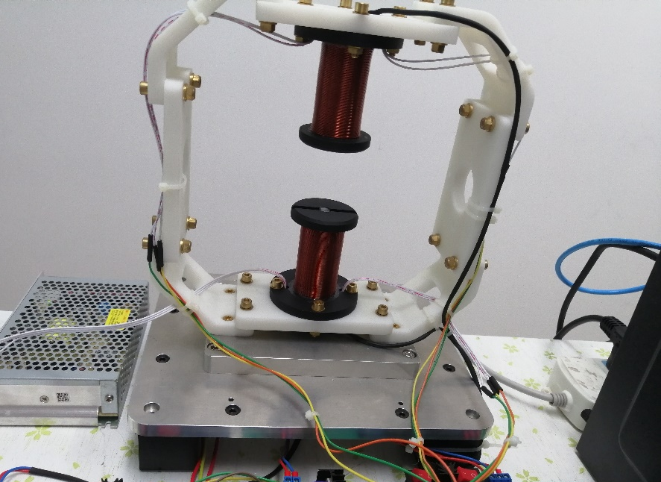
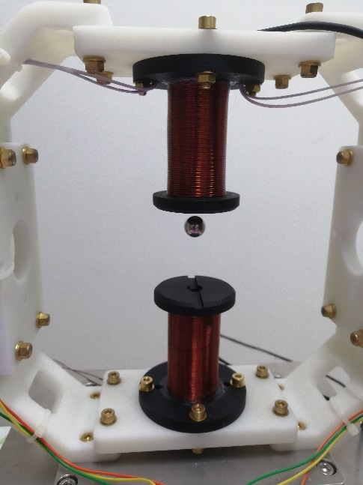
研究内容及方案
Research Context and Method
5.1一维稳定悬浮与运动控制
系统中加入外部位置环形成闭环系统
控制系统中加入PID控制器
稳定磁悬浮
Simulink仿真获取PID参数
Notes:
首先是一维稳定悬浮与运动
相比于一个电磁驱动器，两个电磁驱动器联合施力，可以使磁性小球实现更稳定的悬浮
并且，在系统中加入位置传感器可使系统形成闭环系统
并初步采用PID控制方式，参数通过对控制模型仿真与试验结合获得，最终实现一维稳定悬浮，
通过离散化小步长形式实现一维悬浮运动控制。

Slide 23
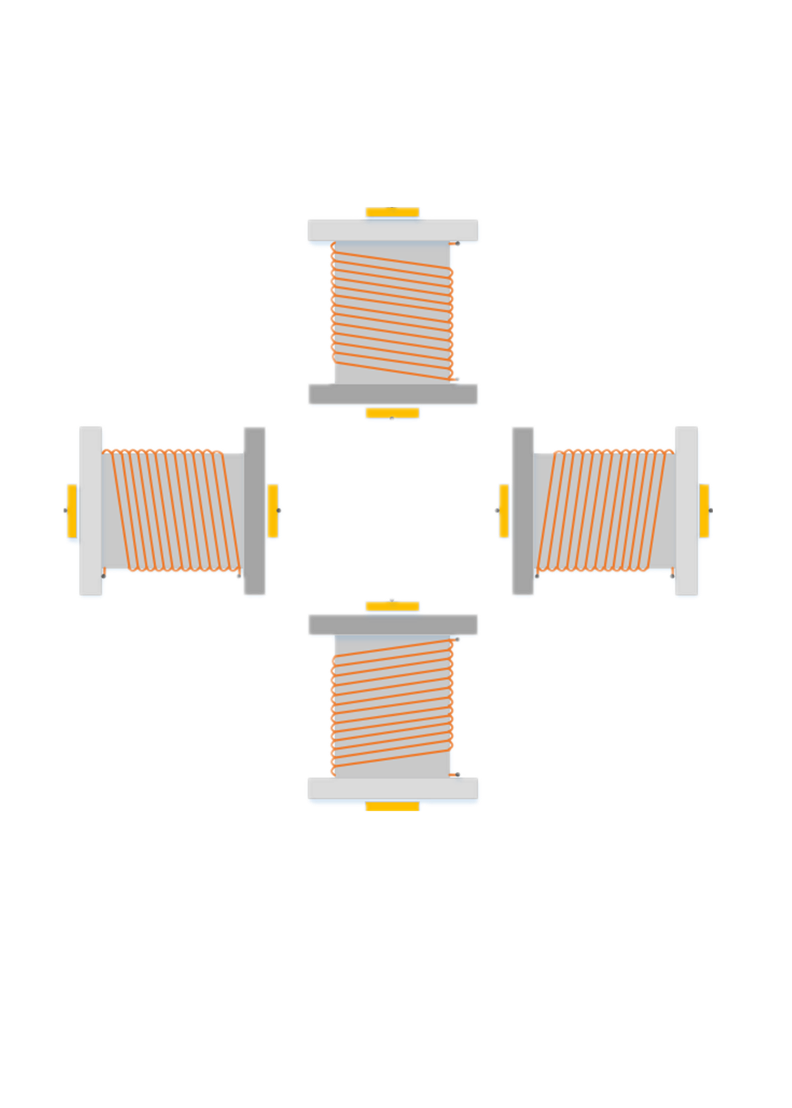
研究内容及方案
Research Context and Method
5.2二维弯管截面悬浮与运动控制
m
起点位置
y=j, z=k
n
终点位置
y=i+n, z=j+p
单维度上采用离散化小步长连续点位变化运动形式
二维截面上采用插补法运动形式
Notes:
下面是小尺度弯管截面二维悬浮运动控制
在二维插补形式磁悬浮驱动试验中，通过离散化小步长方式，将起点和终点之间的线段离散化，通过小球连续相邻点之间的点位运动实现小球的二维悬浮运动
运动形式如动画所示

Slide 24
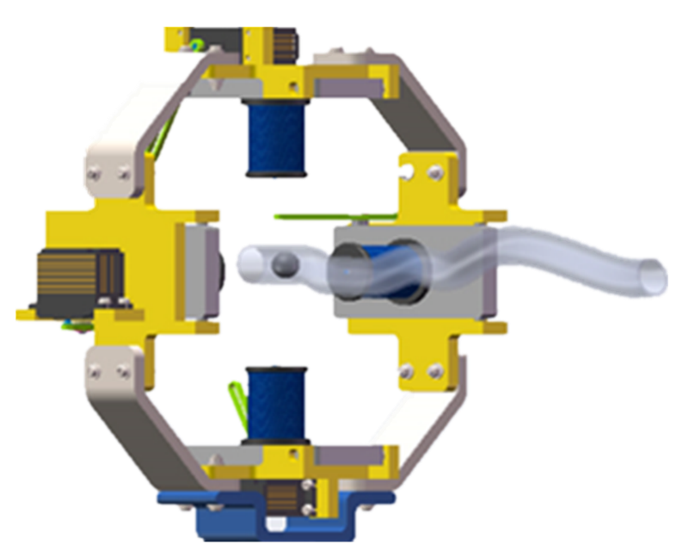
研究内容及方案
Research Context and Method
5.3三维小尺度弯管悬浮与运动控制
小尺度弯管采用插补形式三维路径规划
第一步：对小尺度弯管进行三维扫描和建模
第二步：对小尺度弯管三维模型进行路径规划
第三步：对规划的三维路径进行x、y、z三个方向插补运算
第四步：小球悬浮于路径起始位置，并按照插补运算后的路径运动
z
y
m步
n步
x
p步
终点位置
x=i+m, y=j+n, z=k+p
弯管内x轴运动：机械手驱动
弯管内y轴、z轴运动：外磁场悬浮驱动
起点位置
x0=i, y0=j, z0=k
Notes:
第三部分是三维悬浮与运动控制部分
首先对小尺度弯管的结构进行三维扫描和建模，根据三维模型进行路径规划
之后在x、y、z三个方向联合进行插补运算，把将磁性小球沿逼近规划路径曲线插补得到的折线作为实际运动路径。
需要将小球稳定悬浮到初始位置后，根据这个路径进行三维运动。
运动形式如动画所示。

Slide 25
预期成果
Expected Results
研究成果
创新点
1、竖直方向双电磁驱动器作用下
磁性小球稳定悬浮与运动控制
1、设计并搭建一套基于力失衡
的磁性小球小尺度弯管外磁
场悬浮驱动与控制系统试验
平台
2、四电磁驱动器插补联动实现磁
性小球二维截面非轴线方向悬
浮运动
2、开发一套小尺度弯管内三维
外磁驱动控制系统软件
3、发表SCI或EI学术论文4-6篇，
其中SCI2-3篇，EI2-3篇
3、配合机械手实现磁性小球小尺
度弯管内三维悬浮运动控制
4、完成博士学位论文
Notes:
本课题的预期成果包含创新点和研究成果
其中创新点主要分为三点，1是、2是、3是、
本课题研究成果包含四点

Slide 26
研究计划及进展
Research Schedule
2021.10~2022.4
磁性小球小尺度弯管截面二维磁悬浮运动试验
2022.11~2023.3
撰写博士学位论文，完成毕业答辩
2019.4~2019.12
基础理论研究与磁仿真
2020.9~2021.2
磁性小球悬浮控制系统模型设计与仿真
1
2
3
4
5
6
7
2020.1~2020.8
电磁驱动器及电路设计制作，试验平台搭建
2021.3~2021.9
磁性小球一维磁悬浮运动试验
2022.5~2022.10
磁性小球小尺度弯管内三维磁悬浮运动试验
Notes:
最后是本课题研究计划进展的一个安排，目前按照研究计划的安排已经进展到了控制模型设计与仿真阶段
接下来将根据计划安排推进课题研究

Slide 27

请各位老师提出
宝贵意见
Notes:
以上就是本课题研究内容的全部介绍，请各位老师提出宝贵意见。

